Slide 1
Bestyrelsens beretning

Slide 2
Coop er ejet af dig og 2 mio. andre medlemmer

Slide 3
Notes:
Nye medlemmer i 2023
I 2023 har 24.500 nye medlemmer meldt sig ind i foreningen. Så pr. 1. januar 2024 er vi 2.003.336 medlemmer, som sammen ejer Coop.
Milepælen, hvor Coop rundede de 2 millioner medlemmer blev fejret hele februar måned. Se mere på https://medlem.coop.dk/

Slide 4
Indflydelse & medejerskab
Nationalt
i Coops landsråd, hvor 126 medlemmer er Coops øverste organ
Lokalt
i din butiksbestyrelse, brugsforening eller medlemsudvalg
Notes:
Coop er et andelsselskab, og som medlem og medejer af Coop kan du få indflydelse.
Du kan være med til at bestemme, hvem der skal være i bestyrelsen for din lokale butik.
Alle Coops 2 millioner medejere kan være med til at bestemme, hvem der skal sidde i bestyrelsen i deres lokale butik, hvis de deltager på den årlige generalforsamling eller årsmøde. Det er butikkernes bestyrelser, der vælger de 126 medlemmer i landsrådet, og det er landsrådet, der vælger formanden for Coop.

Slide 5
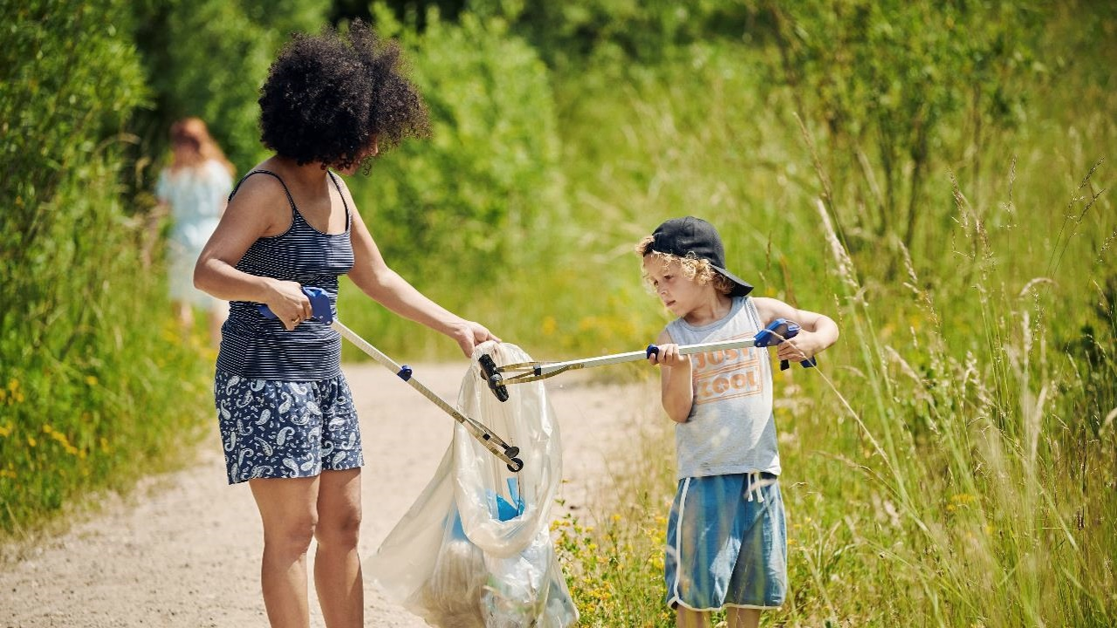
Som medlem har du mange måder at handle på
Du kan være med til at udvikle din egen butik, skabe flere oplevelser i dit lokalsamfund og være med i kampen for en grønnere hverdag.
Notes:
Du kan engagere dig i aktiviteter i og omkring din lokale butik
Det er noget helt særligt, at det er kunder, der ejer vores butikker, og at du som medejer altid kan kontakte din lokale bestyrelse, hvis du vil ”blande dig”, sætte dit præg på butikken eller blive klogere på Coops arbejde.
Som medlem af Coop behøver du ikke at stille op til bestyrelsen for at engagere dig. Du kan også være med til at udvikle din egen butik og styrke fællesskabet i byen og butikkens rolle i lokalsamfundet.
I vores butik står bestyrelsen bag forskellige typer af aktiviteter for medlemmer og kunder:
[nævn gerne flere eksempler på medlemsaktiviteter, som du selv kender til, og fortæl om dine oplevelser]

Slide 6
SKILLER: 3 følgende slides om lokalt bestyrelsesarbejde er kun til Coop-ejede butikker
Hvis du ikke er en Coop-ejet butik, kan du springe til næste skiller

Slide 7
Lokalt bestyrelsesarbejde
Bag enhver butik står frivillige, lokale kræfter valgt af medlemmerne
Vores bestyrelse arbejder på
• at styrke fællesskabet i vores by
• at gøre vores butik attraktiv
• at styrke det ansvarlige forbrug
Notes:
Mange bliver overrasket over at høre, at der står lokale og frivillige kræfter bag Coops butikker, og at vi er valgt af medlemmerne.
Her kan I præsentere bestyrelsens medlemmer og fortælle om jeres arbejde, møder, udvalg, aktiviteter m.m. – evt med inspiration i nedenstående. Kom gerne med konkrete eksempler eller tilføj jeres egne mærkesager

Slide 8
Arbejdet i en foreningsbestyrelse
Bestyrelsesmøder & praktiske opgaver
Repræsentant for Coop
Medlemsdemokrati og fordele
Styrke samarbejdet på tværs i lokalsamfundet
Synliggøre og profilere butikken og Coops værdier
Aktiviteter til gavn for butikken og byen
Notes:
Vi har XX ledige pladser i bestyrelsen, så hvis der er interesserede medlemmer iblandt os i dag, kan I overveje, om det er et fællesskab og en arbejdsopgave, I vil være med i.
Vores opgaver relaterer sig til medlemsdemokratiet, til medlems- og kundeaktiviteter i og omkring butikken og også til et bredere samarbejde og engagement med lokalområdet og borgerne. I bestyrelsesarbejdet er der rig mulighed for at arbejde med at synliggøre og profilere butikken og Coops værdier og medlemsfordele. Vi arbejder også aktivt med arrangementer/events/aktiviteter, som kommer både butikken og byen til gavn. Derudover stiller vi kandidater op til Coops øverste organ, landsrådet, og stemmer til det årlige landsrådsvalg.
Det er spændende at arbejde i bestyrelsen, vi har det godt sammen, og vi er aktive. Som bestyrelsesmedlem skal man være forberedt på at deltage i både bestyrelsesmøder og praktiske opgaver, på at være synlig repræsentant for Coop og på at indlede og styrke samarbejder på tværs i byen og lokalsamfundet.

Slide 9
Valg til bestyrelsen
Brænder du for bæredygtighed, forbrugeroplysning og medlemsdemokrati?
Vil du bidrage til udviklingen af din butik, dit lokalområde og vores Coop?
Vil du være med til at bestemme, hvem der skal sidde i Coops landsråd?
Så stil op til bestyrelsen for din butik
Notes:
Vi har XX ledige pladser i bestyrelsen, så hvis der er interesserede medlemmer iblandt os i dag, kan I overveje, om det er et fællesskab og en arbejdsopgave, I vil være med i.
Vores opgaver relaterer sig til medlemsdemokratiet, til medlems- og kundeaktiviteter i og omkring butikken og også til et bredere samarbejde og engagement med lokalområdet og borgerne. I bestyrelsesarbejdet er der rig mulighed for at arbejde med at synliggøre og profilere butikken og Coops værdier og medlemsfordele. Vi arbejder også aktivt med arrangementer/events/aktiviteter, som kommer både butikken og byen til gavn. Derudover stiller vi kandidater op til Coops øverste organ, landsrådet, og stemmer til det årlige landsrådsvalg.
Det er spændende at arbejde i bestyrelsen, vi har det godt sammen, og vi er aktive. Som bestyrelsesmedlem skal man være forberedt på at deltage i både bestyrelsesmøder og praktiske opgaver, på at være synlig repræsentant for Coop og på at indlede og styrke samarbejder på tværs i byen og lokalsamfundet.

Slide 10
SKILLER: Stærke Lokale Fællesskaber
Nedenfor finder du forskellige billeder og grafikker fra Cooptober 2023, madfællesskaber og debataftener, som du frit kan vælge imellem, afhængig af, hvad der passer til jeres butik og by

Slide 11
Notes:
Foreningen bag Coop inviterede i 2023 for første gang til konceptet ‘Cooptober’. En hel oktober måned, hvor Coop fejrede de lokale fællesskaber, som er afgørende for trivsel, bæredygtighed og en sund og tryg fremtid.
Cooptober afholdtes med og af mere end 200 lokale butiks- og brugsforeningsbestyrelser. Her lagde medlemsvalgte bestyrelsesmedlemmer frivillige kræfter i projektet, og sammen stablede vi cirka 200 forskellige aktiviteter og begivenheder på benene, der rullede hen over hele landet i løbet af oktober måned.
Næsten halvdelen af alle Kvicklys, SuperBrugsens, Brugsens og Dagli’Brugsens butikker var med i Cooptober i 2023. Vi håber at være med igen næste år!
Se kalenderoversigten over alle arrangementer, fordelt på landets regioner og lokalområder her Cooptober.dk

Slide 12
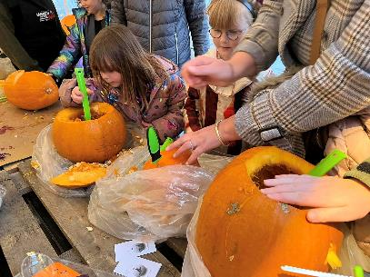
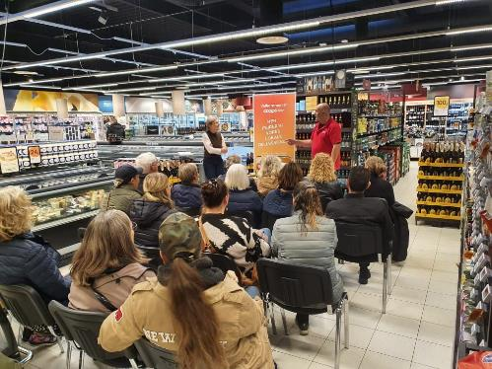
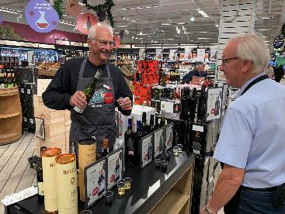
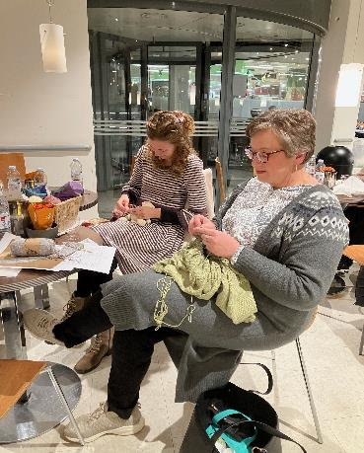
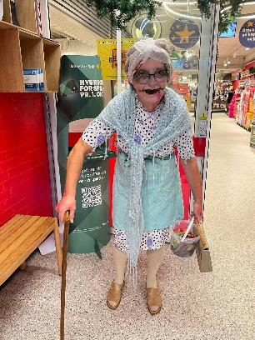
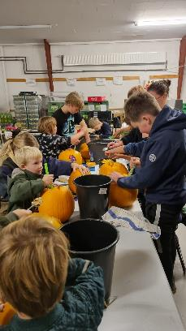
Notes:
Programmet bød på alt fra modeshows og strikkeworkshops, til fællesspisninger, græskarudskæringer, hundeshows, streetbasket, vinsmagninger, og events, hvor børn i alle aldre kunne prøve kræfter med at sidde bag kasseapparatet og betjene kunder. Med Cooptober inviteres alle til at deltage i deres egne lokale fællesskaber. Aktiviteterne er ikke kun en fejring, men også en invitation til alle Coops medlemmer om at deltage, engagere sig og bidrage til fællesskaber i og omkring de butikker, medlemmerne ejer sammen.

Slide 13
Notes:
Programmet bød på alt fra modeshows og strikkeworkshops, til fællesspisninger, græskarudskæringer, hundeshows, streetbasket, vinsmagninger, og events, hvor børn i alle aldre kunne prøve kræfter med at sidde bag kasseapparatet og betjene kunder. Med Cooptober inviteres alle til at deltage i deres egne lokale fællesskaber. Aktiviteterne er ikke kun en fejring, men også en invitation til alle Coops medlemmer om at deltage, engagere sig og bidrage til fællesskaber i og omkring de butikker, medlemmerne ejer sammen.

Slide 15
Madfællesskaber
& debataftener
Notes:
Mennesker mødes om fællesmåltidet i hele landet. I Coop tager engagerede medlemmer og lokale bestyrelser i SuperBrugsen, Dagli’Brugsen og Kvickly initiativ til Vores Madfællesskab.
Vores Madfællesskab i Coop styrker det lokale sammenhold. I alt har cirka 28.000 mennesker har spist sammen.
På få år er omkring 70 madfællesskaber opstået i lokale butikker i byer som Virklund ved Silkeborg, Gudumholm i Himmerland, Herfølge på Sjælland og Gedser på Falster. Her mødes mellem 60 og 135 borgere i alle aldre mødes en helt almindelig aften og spiser god mad sammen.
Flere af Coops butikker inviterer til debat- og forbrugeraftener om aktuelle tendenser i vores mad og forbrug.

Slide 16
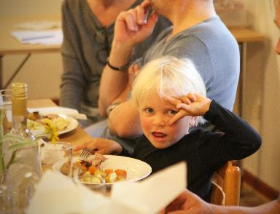
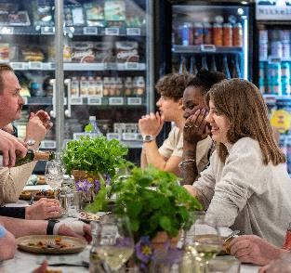
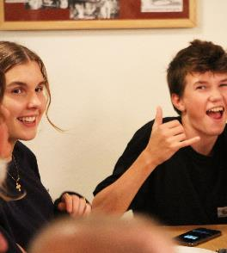
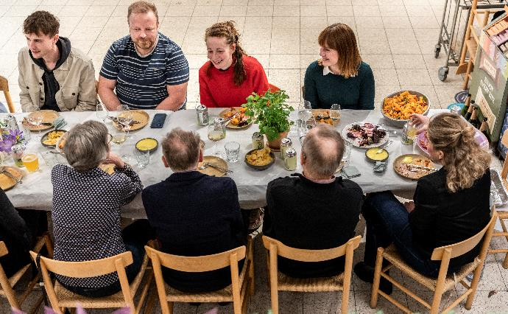
Notes:
Mennesker mødes om fællesmåltidet i hele landet. I Coop tager engagerede medlemmer og lokale bestyrelser i SuperBrugsen, Dagli’Brugsen og Kvickly initiativ til Vores Madfællesskab. Vores Madfællesskab i Coop styrker det lokale sammenhold. I alt har cirka 28.000 mennesker har spist sammen.
På få år er omkring 70 madfællesskaber opstået i lokale butikker i byer som Virklund ved Silkeborg, Gudumholm i Himmerland, Herfølge på Sjælland og Gedser på Falster. Her mødes mellem 60 og 135 borgere i alle aldre mødes en helt almindelig aften og spiser god mad sammen.
Flere af Coops butikker inviterer til debat- og forbrugeraftener om aktuelle tendenser i vores mad og forbrug.

Slide 17
SKILLER: Coops landsråd
Nedenfor finder du billeder og beskrivelser Coops landsråd, som du frit kan vælge imellem.
Der er også grafikker fra landsrådsvalgskampagnen i 2023, som I kan bruge til at fortælle om, hvordan man kan stille op til landsrådet

Slide 18
Coop landsråd
Landsrådet er Coops øverste myndighed og
varetager medlemmernes interesser i forhold til de selskaber, Coop driver
vælger Coops formand og de andre medlemmer af Coops øverste bestyrelse
er i dialog med Coops daglige ledelse
diskuterer det, der er vigtigt for medlemmerne: Ansvarlighed, forretning, medlemsprogram, mad m.m.
godkender Coops regnskab og ændringer af foreningens vedtægter
behandler forslag fra lokale bestyrelser
Notes:
Et aktivt fællesskab
Landsrådets vigtigste opgave er at repræsentere vores 1,9 millioner medlemmer, når vi udvikler vores fælles virksomhed. Coops landsråd er et fællesskab, hvor medlemmerne engagerer sig, har lyst til dialog, udfordrer hinandens synspunkter og mødes for at udvikle en af landets største virksomheder. Sammen arbejder vi for at gøre det nemmere for alle Coops medlemmer at leve trygt, sundt og bæredygtigt.
Landsrådet er vigtigt, fordi det er medlemmerne af landsrådet, som er med til at sætte retningen for Coop – blandt andet vores dagligvarebutikker, vores bank og vores andelsforening. Det er landsrådet, som vælger andelsforeningen Coops øverste bestyrelse, bestyrelsen for Coop amba.

Slide 19
Notes:
Styrk din faglighed og vær med til at sætte retningen for en af Danmarks største virksomheder. Når du bliver valgt til Coops landsråd, udvikler du dig i mødet med 125 andre engagerede mennesker fra hele Danmark, Grønland og Færøerne.
Du bliver valgt for to år ad gangen og bliver ambassadør for Coops 2 mio. medlemmer
Du bliver sparringspartner for Coop ambas bestyrelse og datterselskabernes direktioner
Du får viden om Coops arbejde med ansvarligt forbrug, købmandskab, fødevaresikkerhed, investeringer til gavn for medlemmerne og vores butikkers bidrag til den grønne omstilling
Du deltager i 2 nationale og 2 regionale møder om året
Du modtager et årligt skattepligtigt vederlag på 14.647 kroner og et skattepligtigt internettillæg på 3.000 kroner
Du får et stort netværk med andre ildsjæle
Du får mulighed for at benytte dig af Coop ambas uddannelsestilbud for medlemsvalgte
Du får kørselsgodtgørelse

Slide 20
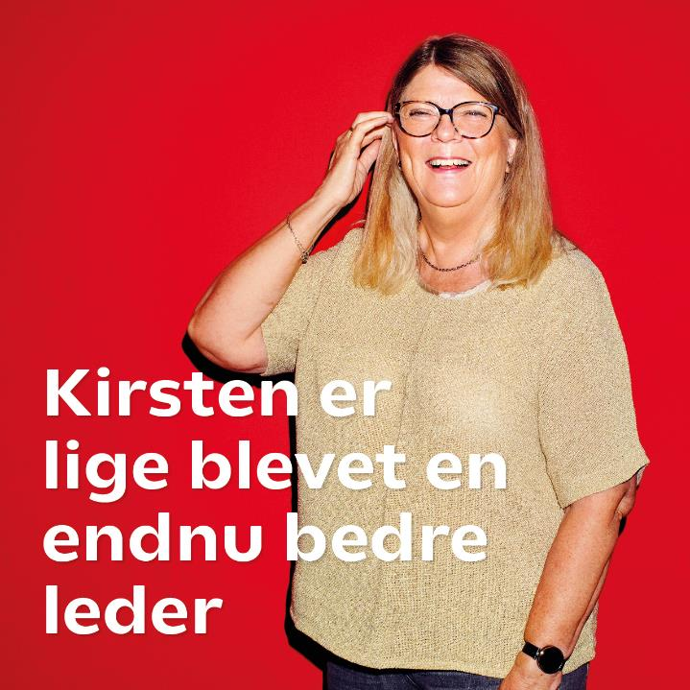
Notes:
Et aktivt fællesskab
Landsrådets vigtigste opgave er at repræsentere vores 2 millioner medlemmer, når vi udvikler vores fælles virksomhed. Coops landsråd er et fællesskab, hvor medlemmerne engagerer sig, har lyst til dialog, udfordrer hinandens synspunkter og mødes for at udvikle en af landets største virksomheder. Sammen arbejder vi for at gøre det nemmere for alle Coops medlemmer at leve trygt, sundt og bæredygtigt.
Landsrådet er vigtigt, fordi det er medlemmerne af landsrådet, som er med til at sætte retningen for Coop – blandt andet vores dagligvarebutikker, vores bank og vores andelsforening. Det er landsrådet, som vælger andelsforeningen Coops øverste bestyrelse, bestyrelsen for Coop amba.
Hvorfor stille op?
At stille op som kandidat til landsrådet er både et personligt valg og et bidrag til fællesskabet. 3 gode grunde til at stille op:
• Du får indflydelse og vælger blandt andet Coops øverste bestyrelse
• Du får et unikt landsdækkende netværk
• Du får ny viden og erfaring, som du kan bruge personligt og professionelt

Slide 21
Notes:
Coops landsråd til morgengymnastik ifm landsrådsmøde november 2023

Slide 22
SKILLER: Samvirke

Slide 23
Notes:
Samvirke er Coops medlemsmagasin til den nysgerrige forbruger. Månedsmagasinet Samvirke findes i alle Coops butikker og er gratis, når du er medlem. Det kan også læses digitalt i Coop app’en eller på samvirke.dk, hvor der findes endnu flere opskrifter, artikler og videoer.
Find også Samvirke på Instagram.
Samvirke er Danmarks mest udbredte og mest læste månedsmagasin med 936.000 læsere hver måned. Tal fra Gallup (2023).

Slide 24
SKILLER: Ansvarlighed / CSR
Nedenfor finder du billeder på en række forskellige CSR-initiativer og vinkler, som du frit kan vælge fra og fortælle om, som det passer til jeres butik

Slide 25
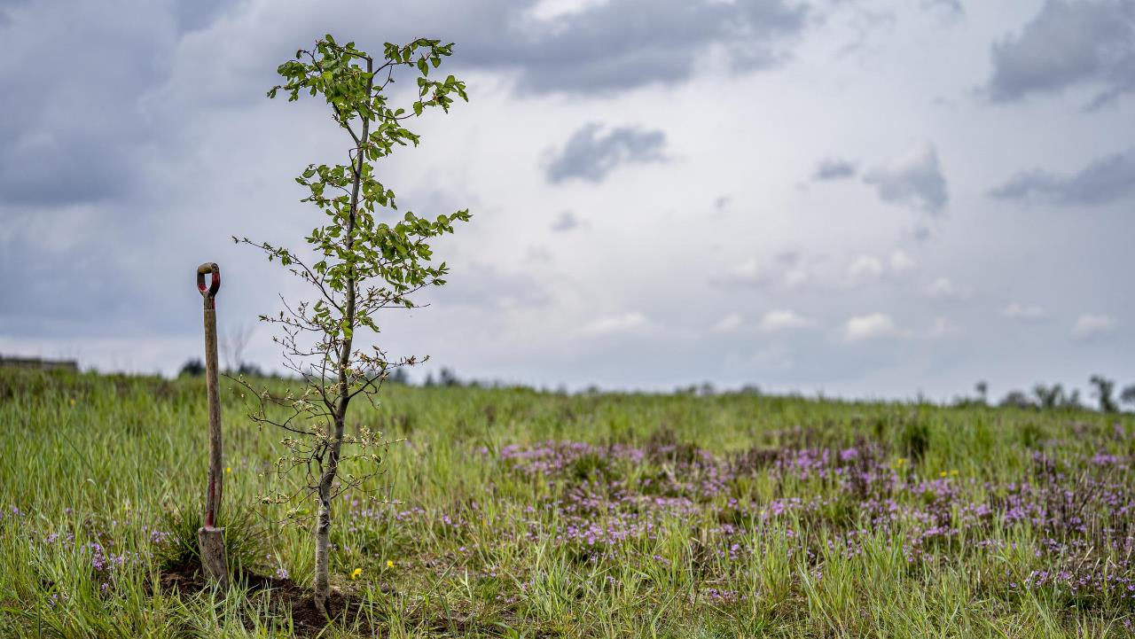
Ansvarlighed i mere end 150 år
187 vigtigste ansvarlighedsindsatser i Coop
tidtilathandle.coop.dk
Notes:
Vi har en historie, vi er stolte af, men det er også en historie, der forpligter. Coop er og har altid været førende inden for ansvarlighed. Det er en naturlig del af vores DNA.
I Coop har det altid været en hjertesag at kæmpe for forbrugerne, tilbyde kompromisløse og gode varer, dele vores viden og arbejde for et bedre klima og miljø. Ansvarlighed i Coop spænder vidt, og det er blevet til rigtig mange ansvarlighedshandlinger gennem årene. Handlinger skabt for og med de danske forbrugere.
Sammen med de danske forbrugere sætter vi retningen for en grønnere og bedre fremtid.
Vi har samlet 187 af de vigtigste ansvarlighedsindsatser, som kunder og medlemmer har fået med i indkøbsposen gennem tiden, på siden https://tidtilathandle.coop.dk/ og i et magasin. Magasinet er tilgængeligt på tidtilathandle.coop.dk/ansvarlighedsmagasin.

Slide 26
Notes:
Tag den forreste / Klima Kvickly
Coop har det sidste år testet mærket "Tag den forreste" hos Klima Kvickly i Aarhus. Tiltaget har reduceret butikkens madspild med mere end 50 procent, og budskabet er nu i gang med at blive rullet ud på landsplan til kæderne Kvickly, SuperBrugsen, Coop og Brugsen.
I maj 2022 år blev Kvickly i Aarhus erstattet af Klima Kvickly. Det er Coops klima-laboratorie, hvor Coop afprøver en lang række forskellige tiltag, der guider kunderne til at træffe klimavenlige beslutninger, når de køber ind. Klima Kvickly har på bare et halvt år påvirket kunderne til at ændre på sammensætningen af varer, de køber, så klimaudledningen fra den gennemsnitlige fødevare i butikken nu er lig Coops samlede mål for klimapåvirkningen fra fødevaresalget i alle butikker i 2030, i henhold til Coops klimaplan.
Læs mere her https://info.coop.dk/kontakt/pressekontakt/pressemeddelelser/coop-opfordrer-kunder-til-at-tage-den-forreste-vare/

Slide 27
Notes:
Forbrugerne skal have mulighed for at vælge produkter uden PFAS. Derfor indfører nu Coop et "Fri for PFAS" mærke.

Slide 28
SKILLER: Forretningen

Slide 29
Notes:
FILM: Coop 2023: Året der gik
Vi vil især huske 2023 for de grundlæggende, historiske forandringer, året bød på. Her er nogle glimt fra de milepæle, vi nåede sammen
Her er et glimt fra en del af det, vi opnåede sammen i 2023. Tak for i år.
NB! Filmen åbner i egen browser ved klik på billedet.
Hvis det ikke virker: kopier dette link ind i browser: https://foreningencoop.videomarketingplatform.co/coop-2023-aret-der-gik

Slide 30
Notes:
Og der er mange muligheder for at udvikle sine kompetencer og gøre karriere på tværs af forening og forretning

Slide 31
SKILLER: Coop appen og Coop FordelsKonto
Vælg frit hvilke billeder du vil bruge, når du fortæller om Coop appen, Scan&Betal og FordelsKonto

Slide 32
Gør hverdagen nemmere med Scan & Betal i Coop appen
Kom hurtigt gennem butikken og spring køen over
Notes:
Link til kampagnefilm om Scan&Betal på Youtube: https://youtu.be/d3mePDfjOEk

Slide 33
Coop FordelsKonto
FordelsKonto giver medlemmerne mulighed for selv at vælge og skifte mellem fordelene
Valg af fordele
5% bonus
15% bonus
Andre fordele
Skala
100-900 kr.
1 fordel
1.000-1.999 kr.
2 fordele
2.000-2.999 kr.
3 fordele
3.000-3.999 kr.
4 fordele
4.000-4.999 kr.
5 fordele
5.000-7000 kr.
6 fordele
Notes:
https://medlem.coop.dk/fordelskonto

Slide 34
Notes:
https://medlem.coop.dk/fordelskonto

Slide 35
Vi har lanceret ét sammenhængende loyalitetskoncept
Vi fokuserer på det danskerne har mest brug for: Bedre priser på dagligvarer
Vi giver 1% bonus på en række af Coops stærke varemærker
Vi gør det billigere med FordelsKonto:
Op til 15% bonus på +3.000 varer.
Vi gør det fleksibelt:
Du vælger selv, hvilke varer du vil have bonus på og du kan skifte fordele og beløb månedligt
Vi udvider løbende fordelsprogrammet

Slide 36
Notes:
Den grønne boble i Coop appen rummer nu også økotrackeren 'øko-andel', som viser kunder og medlemmer, hvor stor en del af varerne, er økologisk. Coops app-brugere kan også følge med i, om de har købt mere eller mindre økologi sammenlignet med sidste uge, ligesom de kan følge med i deres klimaaftryk løbende og sammenlignet med andre kunder og medlemmer
Mere info her https://via.ritzau.dk/pressemeddelelse/13741764/coop-lancerer-verdens-nok-forste-tracker-som-viser-kunderne-deres-oko-andel?publisherId=90407&lang=da

Slide 37
SKILLER: GoCook

Slide 38
Notes:
GoCook
Coops butikker og bestyrelser på tværs af landet har gennem 17 år inspireret børn til sundere madlavning og måltider. Det sker gennem programmet GoCook, der er Coops non-profit madprogram for børn, unge og deres familier. Missionen er at skabe en generation, der er bedre til at lave (sund og grøn) mad end deres forældre.
GoCooks største aktivitet er Smagekassen, som bliver brugt i 80% af alle grundskoler og i alle kommuner. 12% af deltagerne er børn med særlige behov.
På grund af økonomien i Coop, var Smagekassen i 2023 sat på pause. Den aktiveres nu igen i 2024 med medfinansiering på 1,3 mio. fra Statens Plantefond med følgende begrundelse:
”Smagekassen er et relevant projekt, der når bredt ud og har en vigtig målgruppe. Det vurderes at have stor effekt. God proportionalitet mellem effekt og omkostninger.”

Slide 39
SKILLER: Coop Crowdfunding

Slide 40
Notes:
Med det prisvindende forløb Coop Klimafunding uddannes de danske producenter årligt i grøn omstilling og kundeinvolvering via crowdfunding.

Slide 41
Coop Crowdfunding er klima- og fødevarefokuseret crowdfunding 30.000 Coop-medlemmer har rejst mere end 40 millioner til 700+ virksomheder
Hos Coop Crowdfunding kan medlemmerne støtte små, lokale producenter og investere i større, danske virksomheder
Notes:
Hos Coop Crowdfunding kan medlemmerne støtte små, lokale producenter og investere i større, danske virksomheder.vSåledes er danskerne med til at bestemme hvad og hvordan, der skal produceres i fremtiden.
Med det prisvindende forløb Coop Klimafunding uddannes de danske producenter årligt i grøn omstilling og kundeinvolvering via crowdfunding.
Med lokale lån kan medlemmerne investere i deres lokale Coop-butik og den i grønne omstilling. Dagli'Brugsen i Høm rejste 800.000 kroner og Kvickly Kalundborg 2.300.000 kroner til etablering af solceller.

Slide 42
SKILLER: Afrunding og spørgsmål

Slide 44
Spørgsmål?

Slide 45
Tak for i dag Du er altid velkommen til at kontakte din bestyrelse

